Slide 1

פרויקט סופי – מעבדה בהנדסת חשמל 1א
מוחמד אבו סאלח – 213551443
אחמד האני – 324832617
מדריך: אייל לב

Slide 2
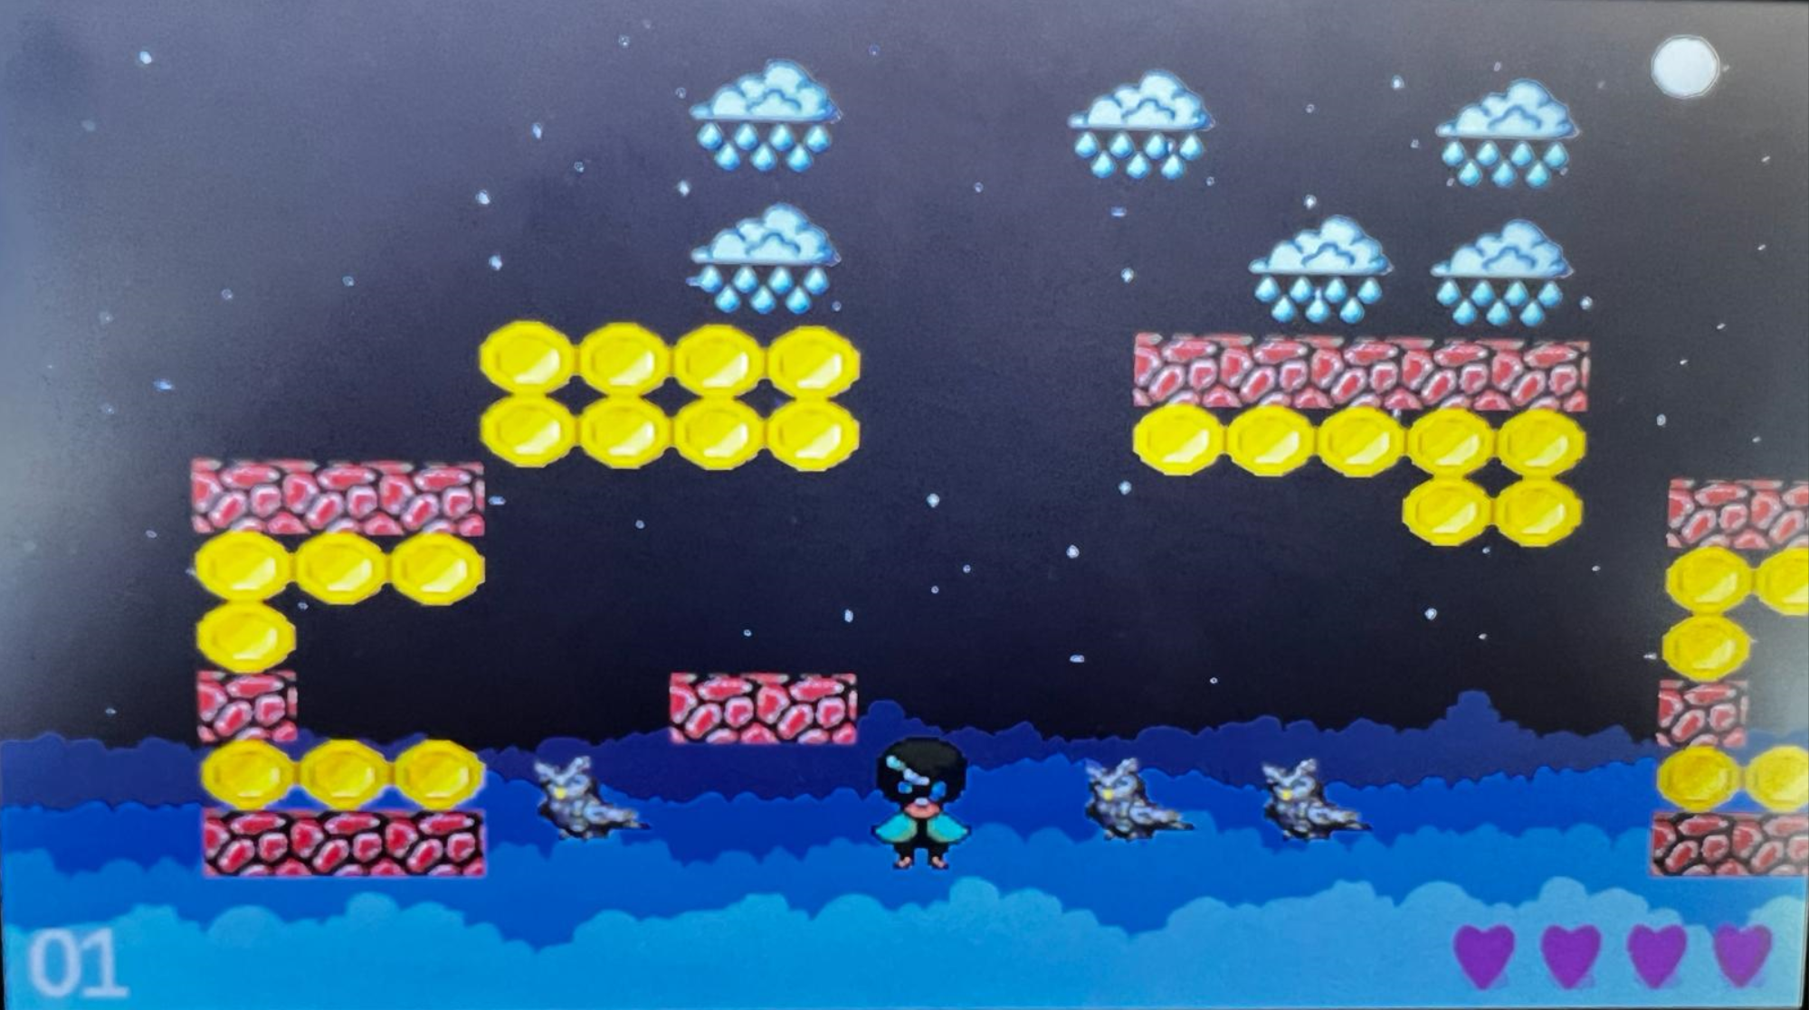
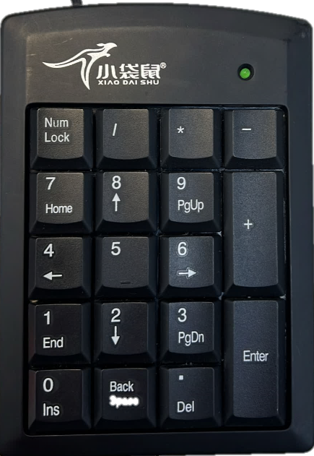
המשחק – בכמה מילים
ניצחון כאשר השחקן מגיע ל100 מטבעות.
ברקע יש:
עננים
אבנים
כסף
ינשוף
הפסדה כאשר השחקו מאבד כל נקודות החיים שלו.
יש מונה לכסף שנאסף
השחקן מקבל 4 נקודות חיים בהתחלת המשחק
השחקן נע ימינה ושמאלה ויכול לקפוץ למעלה.

Slide 3
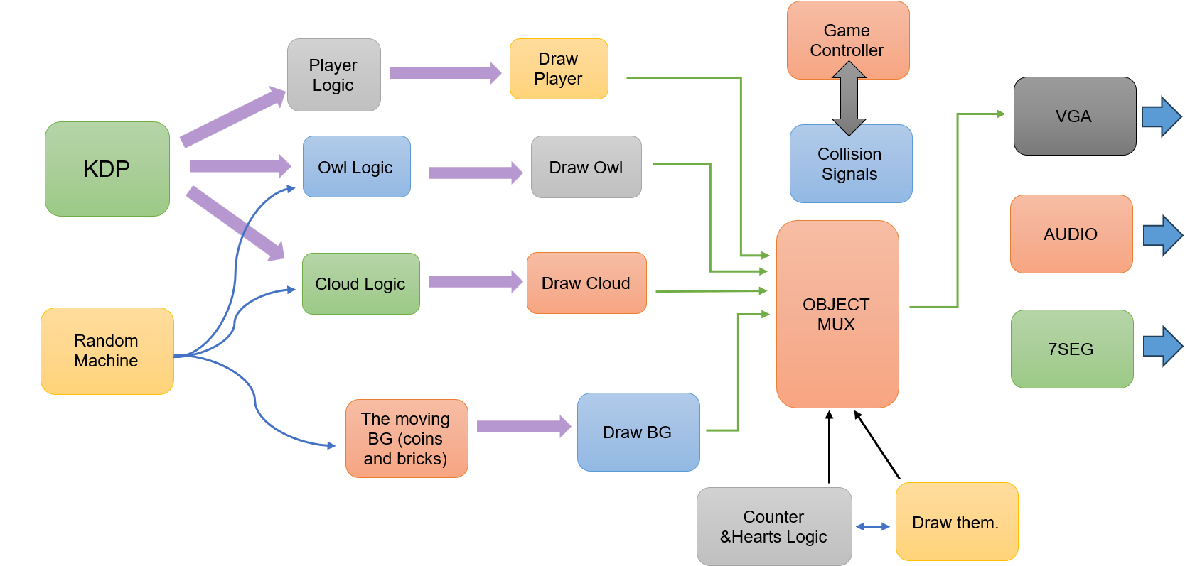
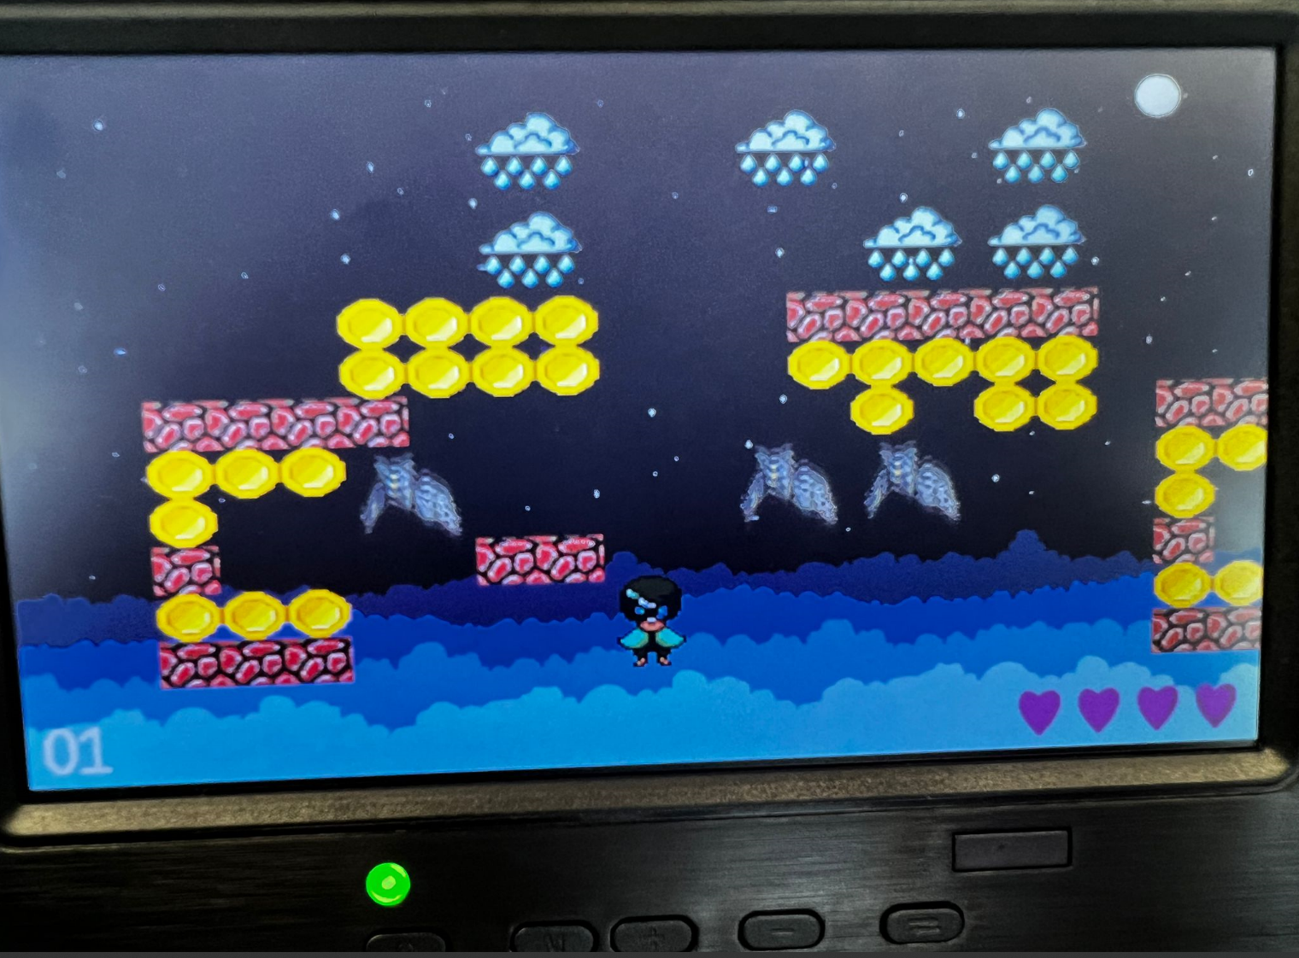
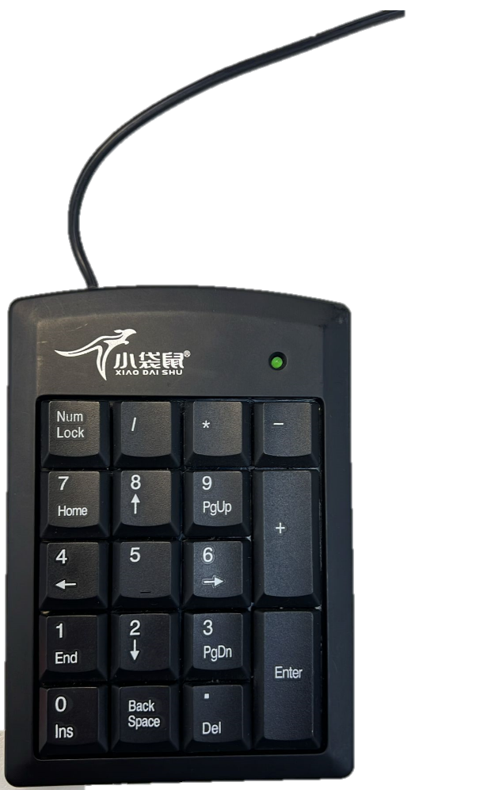
מבט על סכמת המלבנים של הפרויקט
Output
Input

Slide 4
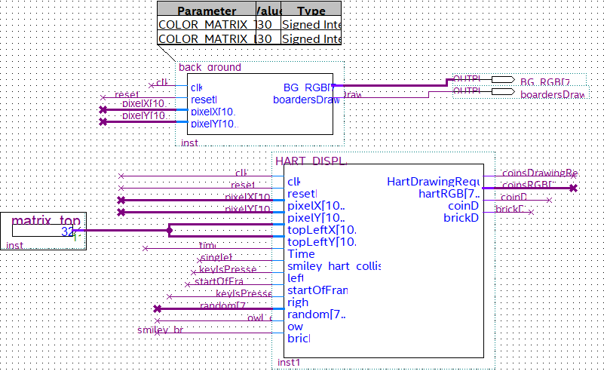
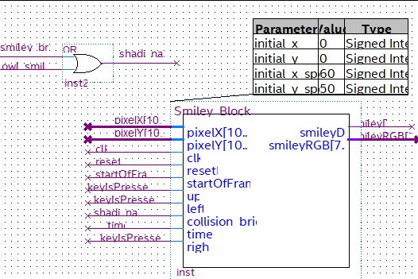
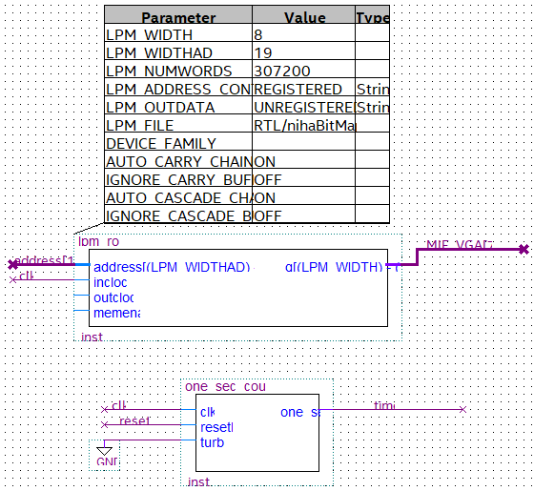
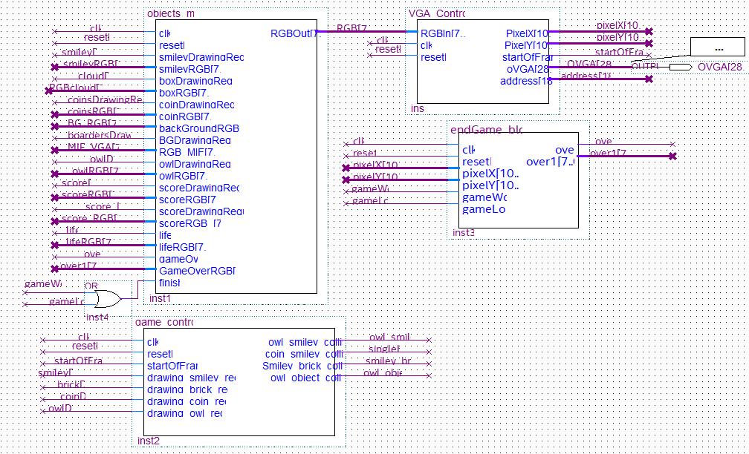
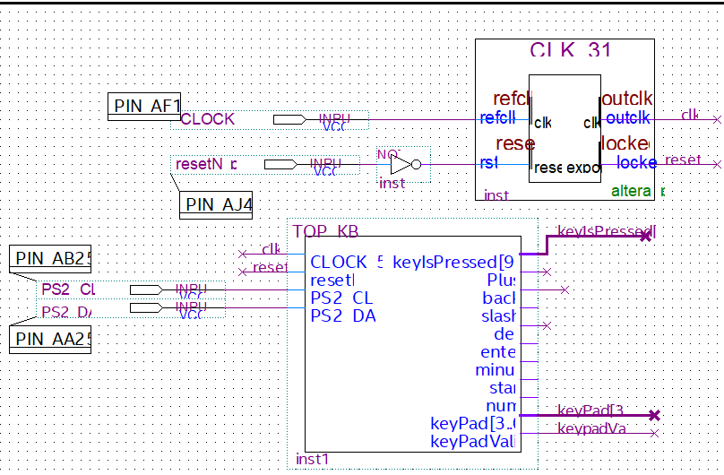
היררכיה עליונה
בלוק להגדרת תנועת ושרטוט השחקן
בלוק שאחראי על הרקע הדינמי והסטטי
בלוק של הכניסות והשעון וגם מחלק תדר
בלוק סיום המשחק
Mux
&Game control
&VGA

Slide 5
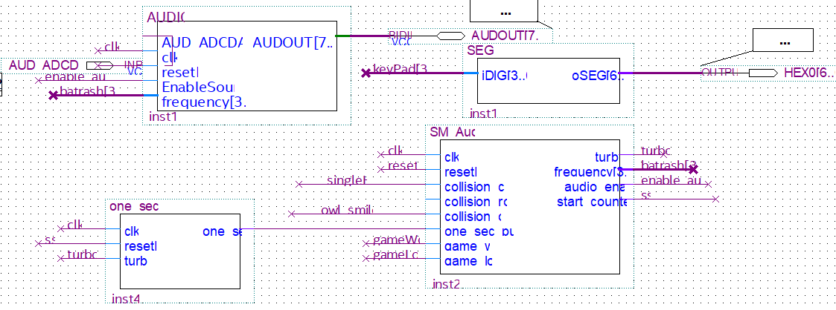
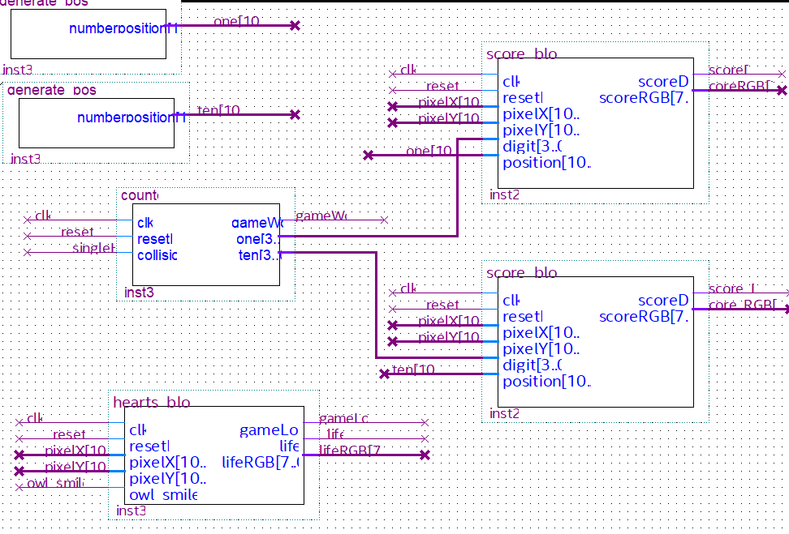
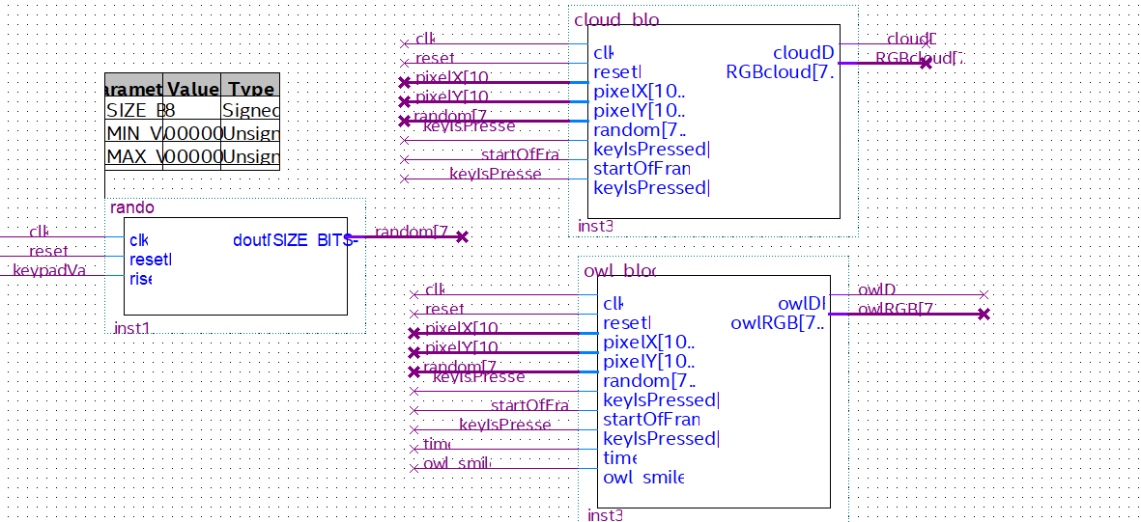
בלוק מונה הכסף והצגתו
Audio SM and Decoder
Cloud movement and drawing
בלוק שאחראי על הגדרת ושרטוט נקודות החיים
Random Machine
Owl movement and drawing

Slide 6
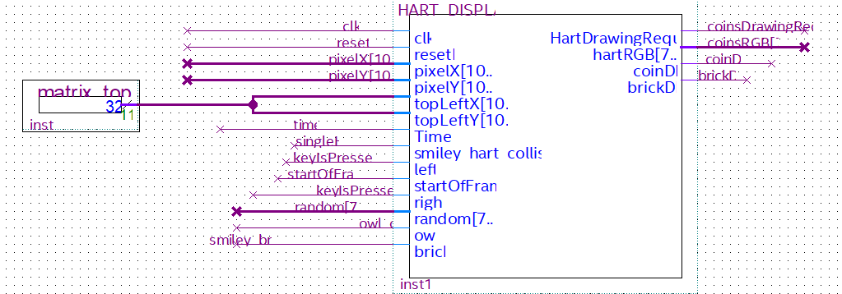
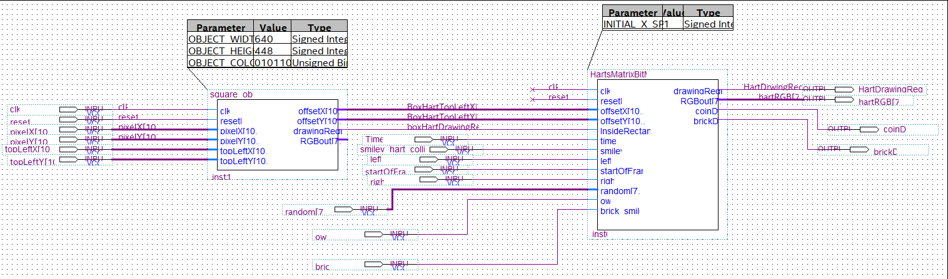
הרקע הדינמי

Slide 7
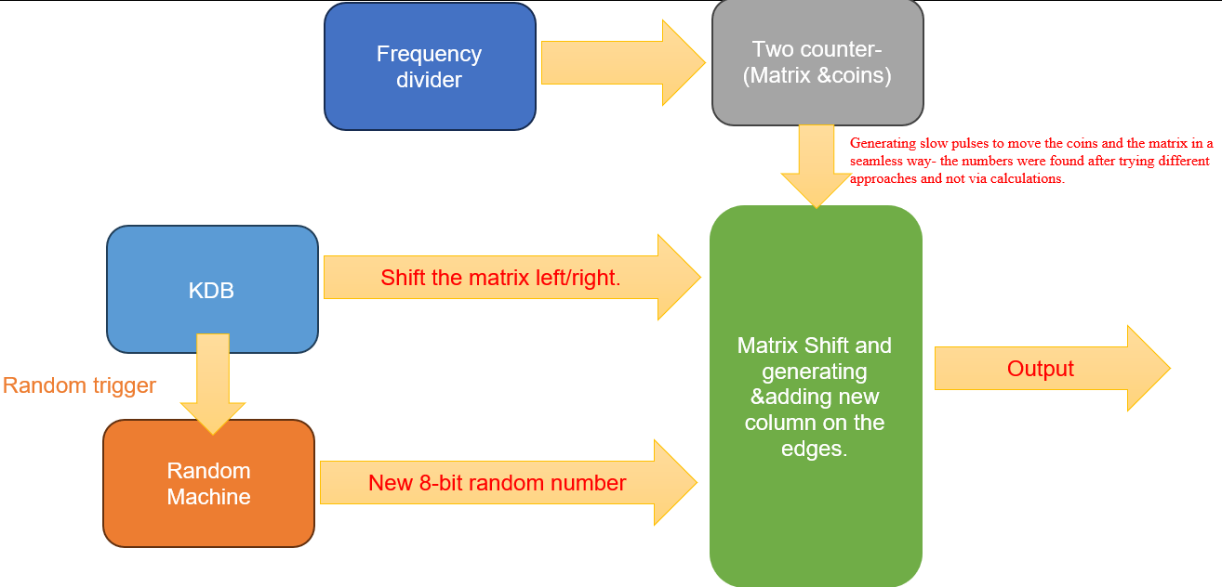
LOGIC DESIGN

Slide 8
אבל מה המיוחד במודל שלנו?
פשוט הרקע שלנו אינו "גדול מהמסך וקבוע" אלא הוא בגודל המסך ורנדומלי לחלוטין ואינסופי לגמרי!
איך? בעיקר יש לנו מטריצה של אובייקטים, הזזה ימינה שמאלה מוסיפה עמודה רנדומלית של אובייקטים!
0 | 1 | 1 | 0
0 | 2 | 2 | 2
0 | 2 | 1 | 2
2 | 1 | 0 | 0
0 | 1 | 1 | 0 | X
0 | 2 | 2 | 2 | X
0 | 2 | 1 | 2 | X
2 | 1 | 0 | 0 | X
הזזה ימינה
2
1
0
1
עמודה נמחקת
עמודה רנדומלית מתווספת

Slide 9
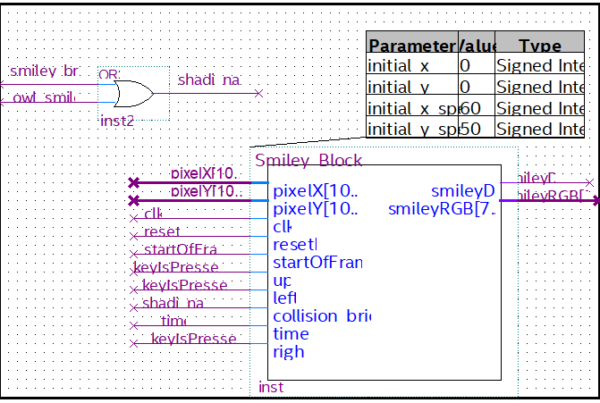
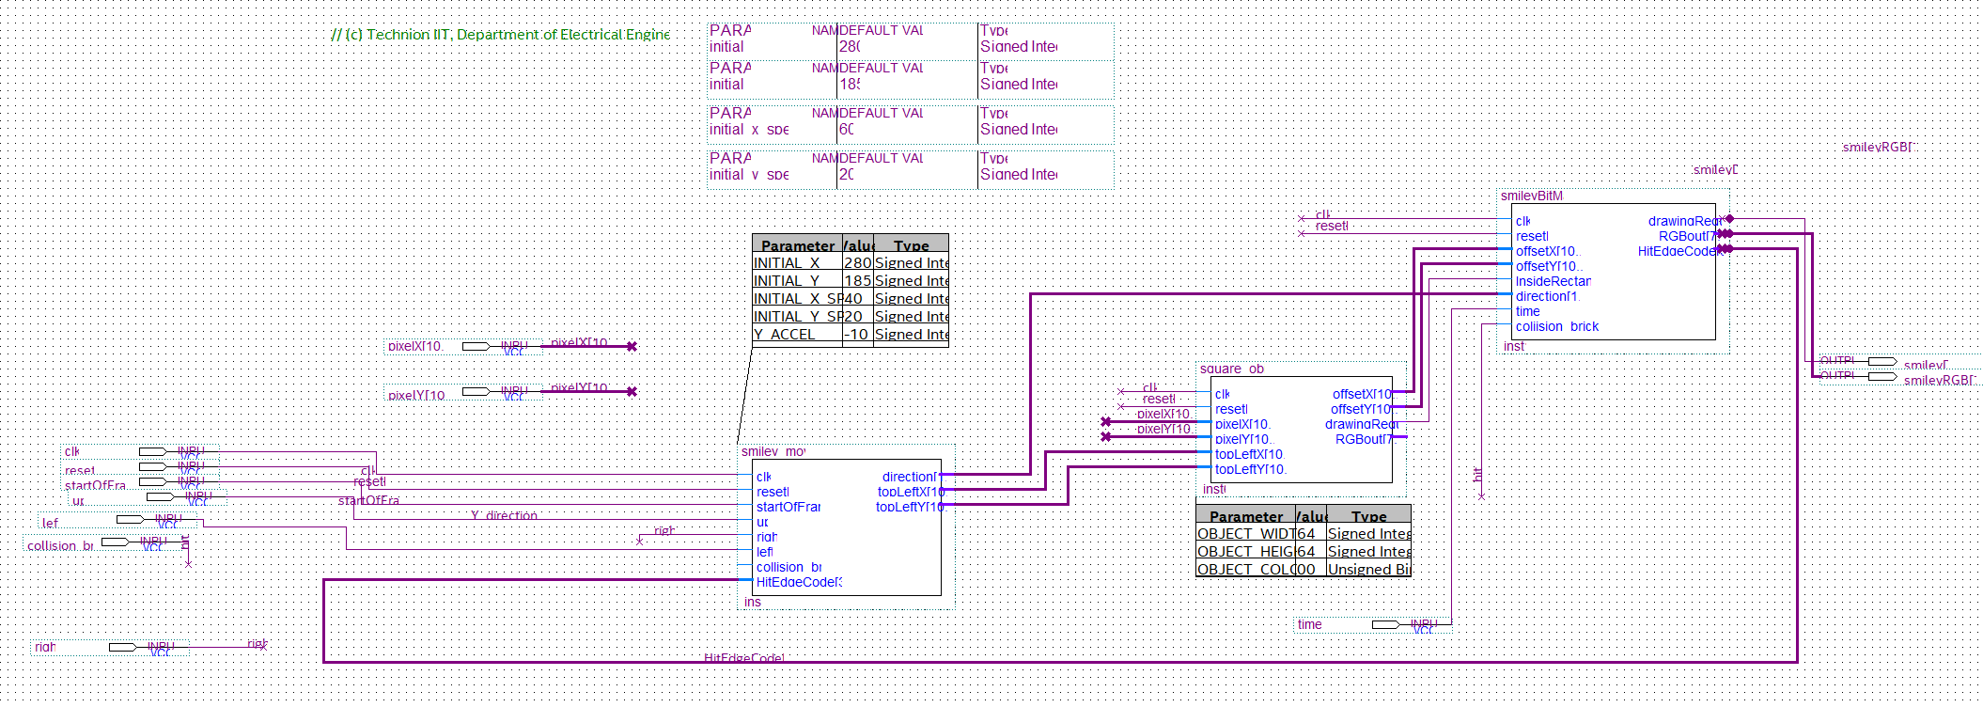
SMILEY BLOCK

Slide 10
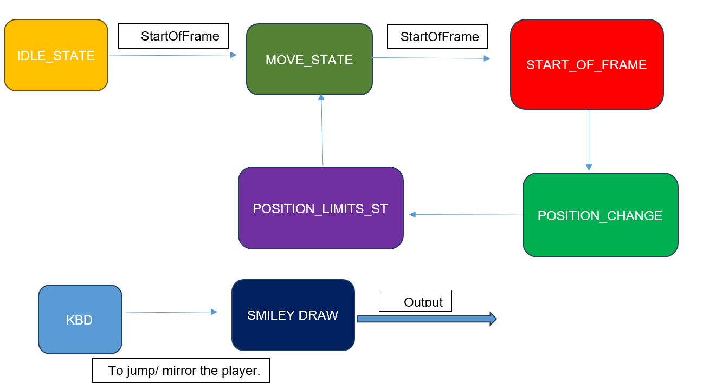
LOGIC DESIGN

Slide 11
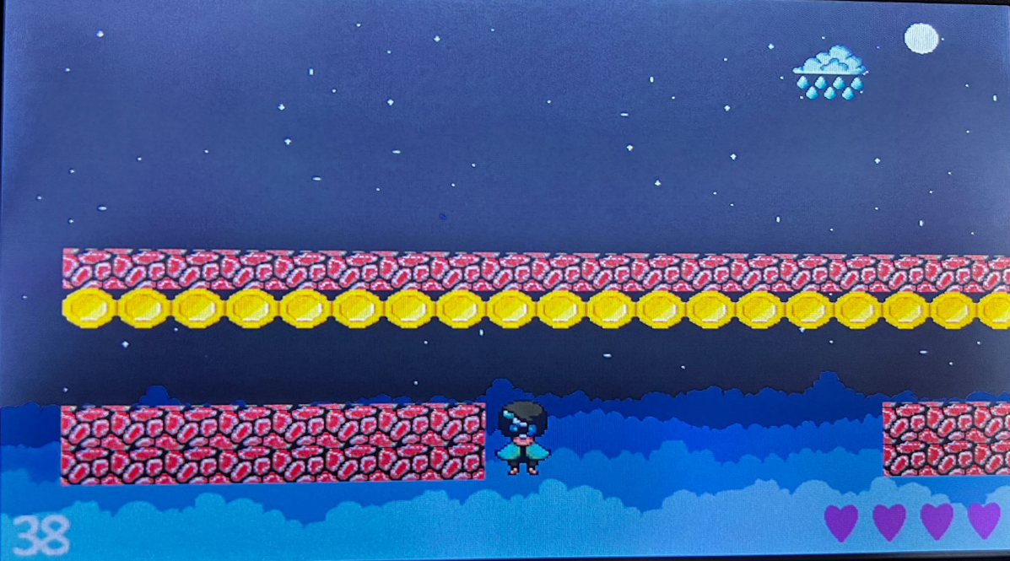


SIGNAL TAP
מקבלים מספר חדש רק ברגע הלחיצה, לא רוצים את זה!
כאשר השחקן לוחץ ימינה או שמאלה הרקע הדינמי זז אבל יוצרת בעיה שכל העמודות המתווספות זהות. הסיגנל טאף עזר לנו לאתר הבעיה ולהבין טוב יותר איך ומה צריך לשנה במכונת הרנדום. המכונה נותנת מספר חדש כשיש עלייה באות keyPadValid אך אם השחקן לחץ והמשיך ללחוץ האות לא משתנה לכן לא מיצרים מספר חדש לעומת שהמסך הדינמי זז, לכן מוסיפים אותה מספר-עמודה עד שיפסיק ללחוץ.
כשלוחצים המספר לא משתנה.

Slide 12
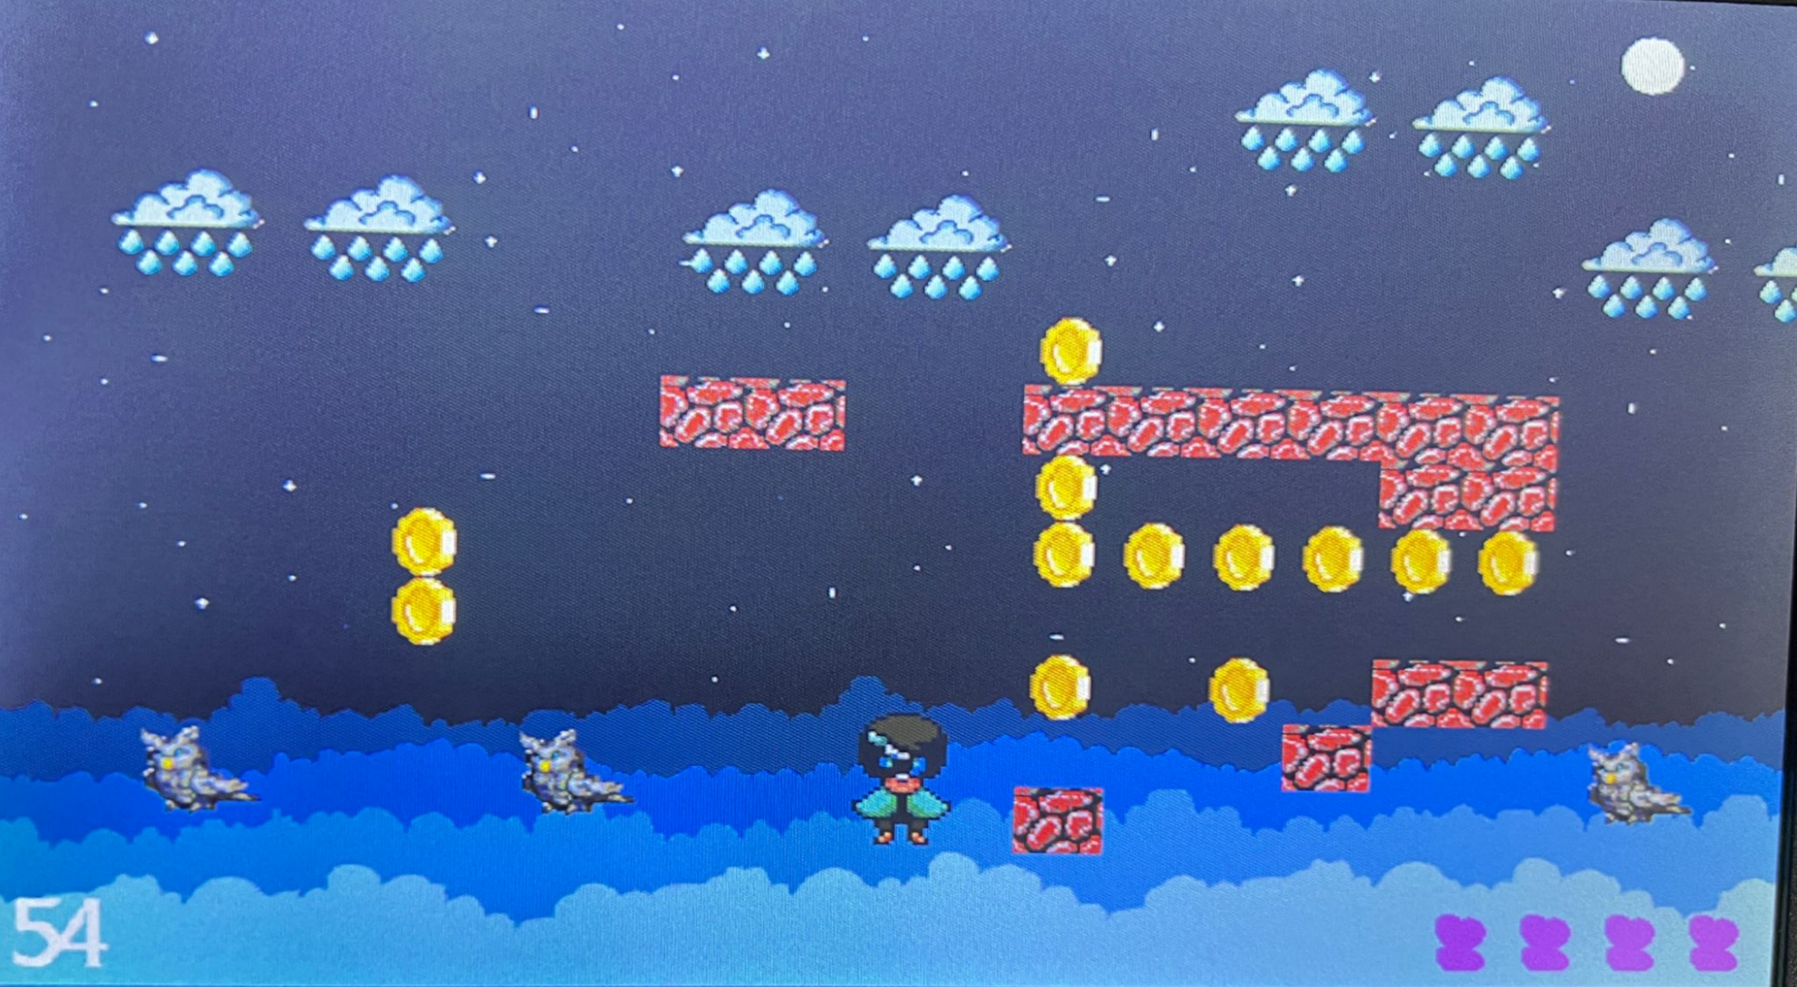
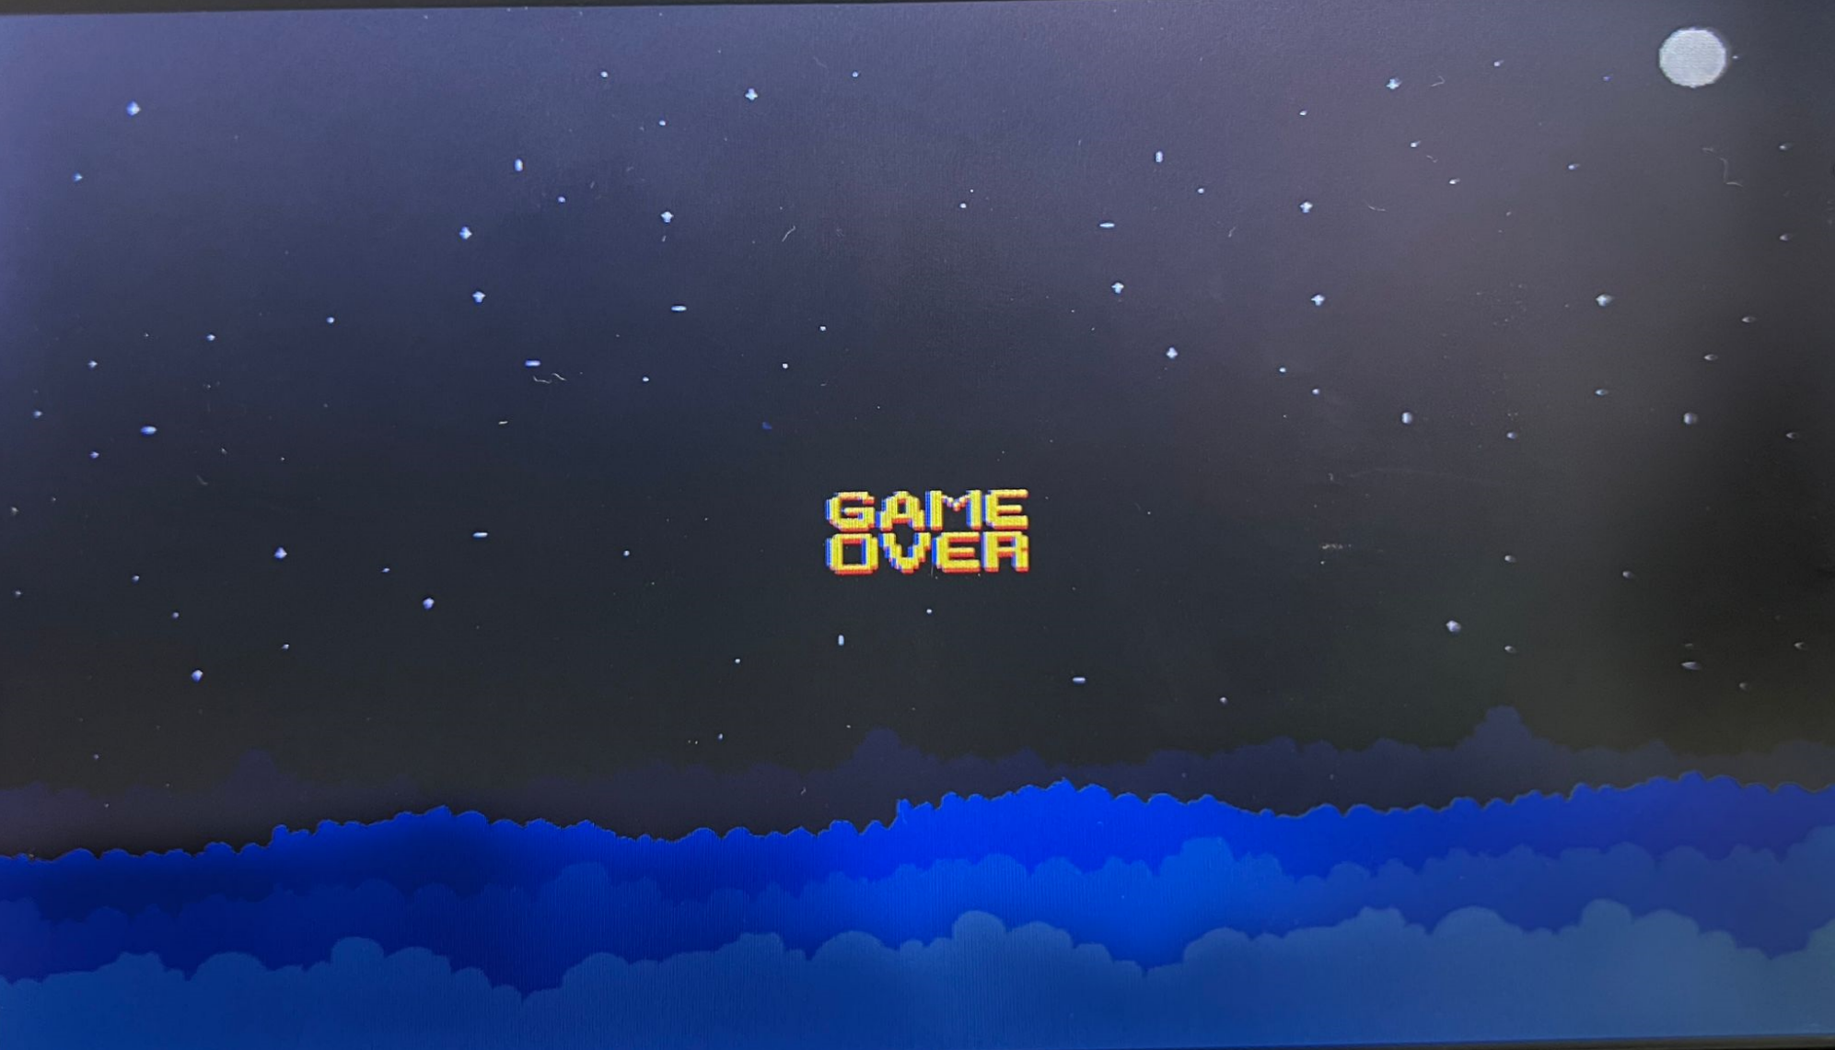

GAME VIEW

